Slide 1
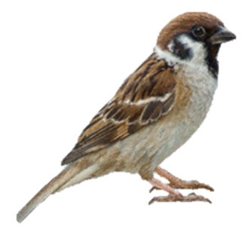
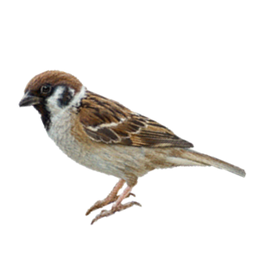
স্বাগতম

Slide 2
পরিচিতি
শ্রেণিঃ একাদশ-দ্বাদশ
বিষয়ঃ জীববিজ্ঞান ২য় পত্র
অধ্যায়ঃ একাদশ।
(জিনতত্ত্ব ও বিবর্তন)
সময়ঃ ৪৫ মিনিট ।
সঞ্জয় ভৌমিক
প্রভাষক প্রাণিবিদ্যা
গৃদকালিন্দিয়া হাজেরা হাসমত ডিগ্রি কলেজ ,
ফরিদগঞ্জ,চাঁদপুর ।

Slide 3
তোমাদের মধ্যে এমন কেউ কি আছ , যে এই লোগোগুলি চেন না ?
মনে হয় সবাই চিনতে পেরেছ , লোগোগুলি সামাজিক যোগাযোগ মাধ্যম ফেইসবুকের।
এবার তাহলে
একটা ছোট
ভিডিও দেখি ।
এখন ভাবতো-ফেইসবুকের সব লোগো নীল-সাদা কেন? ভিডিওর এই ভদ্রলোক কে?
ফেইসবুকের এই নীল-সাদার
মাঝে কি কোন রহস্য আছে ?

Slide 4
এবার উত্তর জেনে নাও ।
তিনি ড.মার্ক জাকারবার্গ , ফেইসবুকের সিইও। তিনি নীল ও সাদা সবচেয়ে ভাল দেখেন।
অন্য কিছু রঙের মধ্যে তিনি পার্থক্য করতে পারেন না। অর্থাৎ, তিনি একজন - -বর্ণান্ধ ।
তাহলে আমাদের আজকের পাঠ-
বর্ণান্ধতা

Slide 5
শিখনফল
এই পাঠ শেষে শিক্ষার্থীরা ............
1.বর্ণান্ধতা কী বলতে পারবে।
২.মহিলাদের তুলনায় পুরুষে বর্ণান্ধতার হার বেশি হওয়ার জিনতাত্ত্বিক ব্যাখ্যা প্রদান করতে পারবে।
৩. বর্ণান্ধ লোকের সম্ভাব্য অসুবিধাগুলি বর্ণনা করতে পারবে।

Slide 6
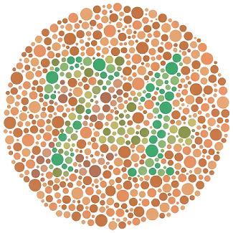
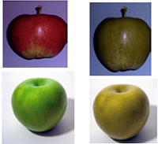
বর্ণান্ধতা
মানুষের X ক্রোমোজোমে বিদ্যমান প্রকট জিন চোখের রেটিনার বর্ণ শনাক্তকারী কোণ কোষগুলির স্বাভাবিক গঠননিয়ন্ত্রণ করে। কিন্তু , মিউটেশনের কারণে এই জিনের একটি প্রচ্ছন্ন অ্যালিল সৃষ্টি হয় ,
যেটি রেটিনার বর্ণ সংবেদী কোষগুলির গঠন ব্যাহত করে। ফলে, এ প্রচ্ছন্ন জিন বিশিষ্ট মানুষ কতগুলি
বিশেষ বর্ণের পার্থক্য বুঝতে পারেনা। একে বর্ণান্ধতা বলে। মানুষে বিভিন্ন ধরনের বর্ণান্ধতা দৃষ্ট হয়।এদের মধ্যে লাল-সবুজ বর্ণান্ধতা অন্যতম। এটি একটি সেক্স লিংকড ব্যাধি।
বর্নান্ধতা পরীক্ষার ইশিহারা টেষ্ট
একজন স্বাভাবিক দৃষ্টির মানুষ দেখবে 74
একজন বর্ণান্ধ মানুষ দেখবে 21

Slide 7
একক কাজ
তিনটি লিঙ্গজড়িত অস্বাভাবিকতা / রোগের নাম লিখ।

Slide 8
বর্ণান্ধতার জিনতাত্ত্বিক ব্যাখ্যা -
পুরুষের X ক্রোমোজোমে বর্ণ নিয়ন্ত্রণকারী প্রচ্ছন্ন জিন থাকলে পুরুষ বর্ণান্ধ হয়,কারণ Y ক্রোমোজোমে এর প্রকট অ্যালিল থাকেনা। অপরদিকে, স্ত্রীর দুটি X ক্রোমোজোমেই
প্রচ্ছন্ন জিন থাকলে স্ত্রী বর্ণান্ধ হয়, একটি থাকলে স্বাভাবিক কিন্তু বর্ণান্ধতার বাহক হয়।
ধরি, স্বাভাবিক দৃষ্টির জিন X^{C} এবং বর্ণান্ধতার জিন X^{c} ।
তাহলে, স্বাভাবিক দৃষ্টির পুরুষের জিনোটাইপ X^{C}Y
স্বাভাবিক দৃষ্টির মহিলার জিনোটাইপ X^{C} X^{C}
বর্ণান্ধ দৃষ্টির পুরুষের জিনোটাইপ X^{c}Y
স্বাভাবিক দৃষ্টির বাহক মহিলার জিনোটাইপ X^{C} X^{c}
বর্ণান্ধ মহিলার জিনোটাইপ X^{c}X^{c}
এখন,বর্ণান্ধ পুরুষ ও স্বাভাবিক দৃষ্টির মহিলার মধ্যে বিয়ে হলে F₁প্রজন্মের পুত্ররা সবাই স্বাভাবিক দৃষ্টির
এবং কন্যারা সবাই বর্ণান্ধতার বাহক হবে।

Slide 9
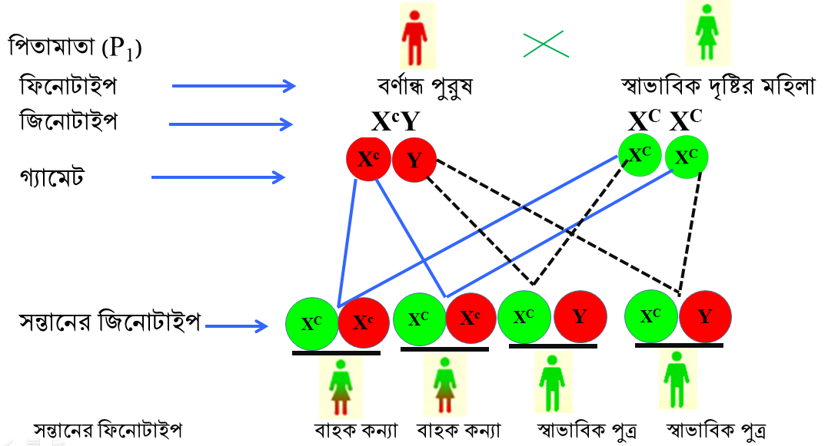
বর্ণান্ধ পুরুষ ও স্বাভাবিক দৃষ্টির মহিলার মধ্যে বিয়ে

Slide 10
এখন F₁ বংশের স্বাভাবিক দৃষ্টিসম্পন্ন (বাহক) মহিলার সাথে স্বাভাবিক দৃষ্টির পুরুষের বিয়ে হলে ঐ দম্পতির চার
সন্তানের মধ্যে এক কন্যা স্বাভাবিক,এক কন্যা বর্ণান্ধবাহক,একপুত্র স্বাভাবিক ও এক বর্ণান্ধপুত্র জন্মলাভ করবে।
পিতামাতা (P₂)
ফিনোটাইপ স্বাভাবিক পুরুষ বাহক মহিলা
জিনোটাইপ X^{C}Y X^{C} X^{c}
গ্যামেট
X^{C}
Y
চেকার বোর্ড
X^{C}
X^{c}
♀ ♂
X^{C}
X^{c}
F₂ জনু
X^{C}X^{c}
X^{C}
X^{C}X^{C}
Y
X^{c} Y
X^{c} Y

Slide 11
ফলাফল
F₂ জনুতে স্বাভাবিক ও বর্ণান্ধ সন্তানের অনুপাত ৩:১ । বর্ণান্ধ পুরুষ ও স্বাভাবিক দৃষ্টির মহিলার বিয়ে হলে F₂ জনুর একটি সন্তান (মোট সন্তানের ২৫%) বর্ণান্ধ হবে। যাহা সেক্সলিঙ্কড ইনহেরিটেন্সের প্রকৃষ্ট উদাহরণ।
বর্ণান্ধ ব্যক্তির অসুবিধাসমূহ -
কাচা-পাকা ফল চিনতে ও শাক সবজির সঠিক রং নির্বাচন করতে অসুবিধা হয়।
পছন্দের ফুল কিনতে বিব্রত অবস্থায় পড়তে হয়।
ট্রাফিক সিগন্যালের লাল-সবুজ বুঝতে পারেনা, তাই ড্রাইভিং লাইসেন্স পায়না।
রঙিন জামা কাপড় কেনার ক্ষেত্রে বিব্রত অবস্থায় পড়তে হয়।
রঙের পার্থক্য না করতে পারার কারণে বিভিন্ন বাহিনীর চাকুরীতে অযোগ্য বিবেচিত হয়।

Slide 12
দলীয় কাজ
ক –দলঃ আলোচ্য পাঠে F₁ বংশে প্রাপ্ত জিনোটাইপসমূহ লিখ।
খ –দলঃ আলোচ্য পাঠে F₂ বংশে প্রাপ্ত জিনোটাইপসমূহ লিখ।

Slide 13
মূল্যায়ন
F₂ জনুতে স্বাভাবিক ও বর্ণান্ধ সন্তানের অনুপাত কোনটি?
(ক) ১:১ (খ) ২:১
(গ) ৩:১ (ঘ) ৪:১
বর্ণান্ধতা কি ধরণের রোগ ?
(ক) লিঙ্গজড়িত (খ) যৌন সংক্রামক
(গ) সংক্রামক (ঘ) পাপের ফল
F₂ জনুতে বাহক কন্যা ও স্বাভাবিক পুত্রের অনুপাত কত ?
(ক) ৩:১ (খ) ১:১
(গ) ২:২ (ঘ) ১:২

Slide 14
বাড়ির কাজ
শাহেদ বাইকে রাফিকে নিয়ে আগ্রাবাদের দিকে যাচ্ছিল। দেওয়ানহাট মোড়ে সিগন্যাল অমান্য করায় পুলিশ তাদের থামাল। পুলিশের জিজ্ঞাসাবাদে শাহেদ জানাল সিগন্যালের লালরং সে
বুঝতে পারেনি। পুলিশ তার কাছে থাকা একটি রঙিন কার্ড শাহেদকে দেখানোর পর নিশ্চিত হল সে বর্ণান্ধ। পুলিশ এবং রাফি শাহেদকে বুঝাল বর্ণান্ধ লোকের ড্রাইভিং করা উচিত নয়।
(ক) সেক্সলিঙ্কড ইনহেরিটেন্স কী ?
(খ) বর্ণান্ধতা বলিতে কী বুঝ ?
(গ) বর্ণান্ধ পুরুষ ও স্বাভাবিক দৃষ্টির মহিলার মধ্যে বিয়েতে F₁জনুর ফলাফল ব্যাখ্যা কর।
(ঘ) বর্ণান্ধতা রোগটি মহিলাদের চেয়ে পুরুষে বেশি প্রকাশিত হয় – বিশ্লেষণ কর।

Slide 15
ধন্যবাদ

